Slide 1

Computer
Network
20174627 김혜진

Slide 2
NAT 및 SSH 간단하게 알아보기

Slide 3
NAT란?
네트워크 주소 변환(Network Address Translation, 줄여서 NAT)은
IP 패킷의 TCP/UDP 포트 숫자와 소스 및 목적지의 IP 주소 등을 재기록하면서
라우터를 통해 네트워크 트래픽을 주고 받는 기술을 말한다.

Slide 4
NAT 동작
NAT는 IPv4의 주소 부족 문제를 해결하기 위한 방법으로서 고려되었으며,
주로 비공인(사설, local) 네트워크 주소를 사용하는 망에서
외부의 공인망(public, 예를 들면 인터넷)과의 통신을 위해서
네트워크 주소를 변환하는 것이다.
즉 내부 망에서는 사설 IP 주소를 사용하여 통신을 하고,
외부망과의 통신시에는 NAT를 거쳐 공인 IP 주소로 자동 변환한다.

Slide 5
NAT 사용 이유
사설 네트워크에 속한 여러 개의 호스트가
하나의 공인 IP 주소를 사용하여 인터넷에 접속하기 위해

Slide 6
NAT 사용 목적 ①
1)인터넷의 공인 IP주소를 절약할 수 있다.
인터넷의 공인 IP주소는 한정되어 있기 때문에
가급적 이를 공유할 수 있도록 하는 것이 필요한데,
NAT를 이용하면 사설 IP주소를 사용하면서
이를 공인 IP주소와 상호변환할 수 있도록 하여,
공인 IP주소를 다수가 함께 사용할 수 있도록 함으로써 이를 절약할 수 있다.

Slide 7
NAT 사용 목적 ②
2) 인터넷이란 공공망과 연결되는 사용자들의
고유한 사설망을 침입자들로부터 보호할 수 있다.
공개된 인터넷과 사설망 사이에 방화벽(Firewall)을 설치하여
외부 공격으로부터 사용자의 통신망을 보호하는 기본적인 수단으로 활용할 수 있다.
이때 외부 통신망 즉, 인터넷망과 연결하는 장비인 라우터에 NAT를 설정할 경우
라우터는 자신에게 할당된 공인 IP주소만 외부로 알려지게 하고,
내부에서는 사설 IP주소만 사용하도록 하여 필요시에 이를 서로 변환시켜 준다.
따라서 외부 침입자가 공격하기 위해서는 사설망의 내부 사설 IP주소를 알아야 하기 때문에
공격이 불가능해지므로 내부 네트워크를 보호할 수 있게 된다.

Slide 8
SSH란?
SSH(Secure Shell, 줄여서 ssh)는,
네트워크 상의 다른 컴퓨터에 로그인하거나 원격 시스템에서
명령을 실행할 수 있도록 해주는 프로토콜을 말한다.

Slide 9
포트포워딩 하기

Slide 10
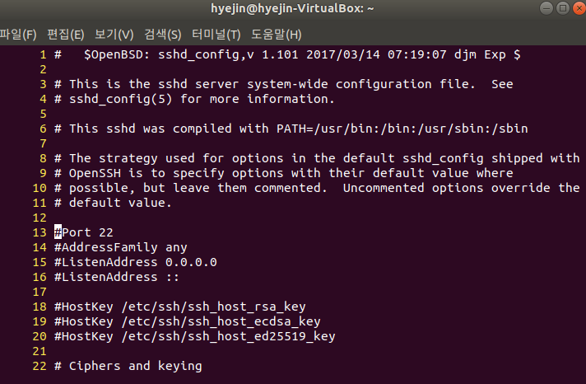
SSH 포트 번호 확인하기
포트번호

Slide 11
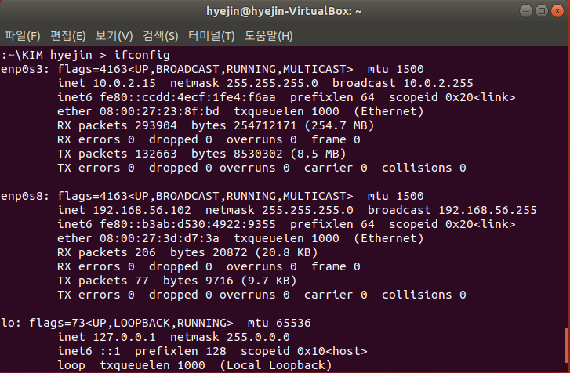
우분투 IP주소 확인하기
게스트

Slide 12
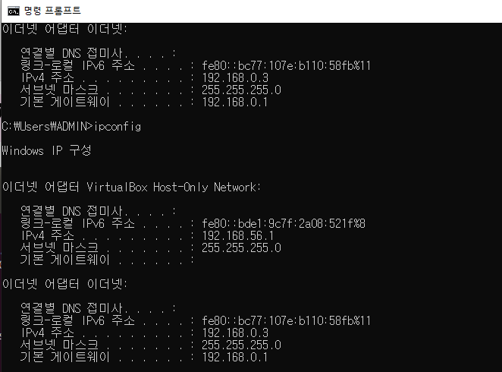
윈도우 IP주소 확인하기
호스트

Slide 13
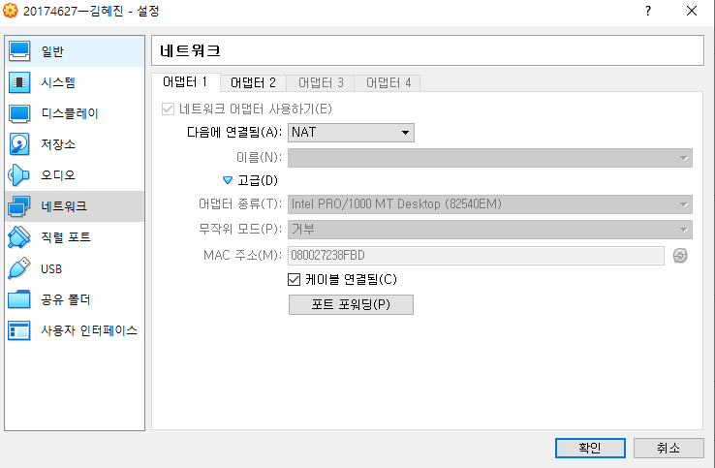
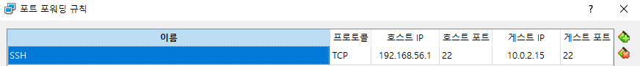
포트포워딩 규칙 설정
보통 호스트 IP에는 윈도우 IP를,
게스트 IP에는 우분투 IP를 입력한다.
또한 SSH포트인 22를 입력해준다.
이를 통해 PuTTy를 이용해
윈도우에서 NAT 네트워크에 접근 할 수 있게 되었다.

Slide 14
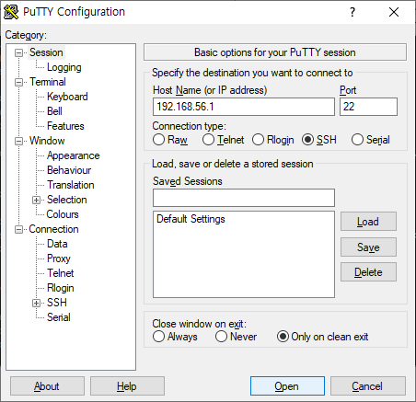
PuTTy > SSH 설정
Host Name에 윈도우 IP 주소를 작성하고,
Port는 22를 입력해
Open을 눌러준다.

Slide 15
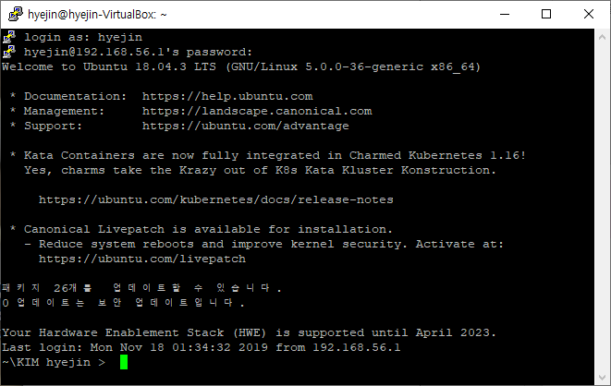
PuTTy > SSH > NAT 네트워크 접속
아이디와 비밀번호를
입력해 접속이 된 것을
확인할 수 있다.

